Slide 1

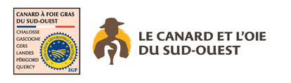



Assises de l’ORIGINE
Quelles sont les Opportunités de demain pour des Signes de Qualité durables
1

Slide 2
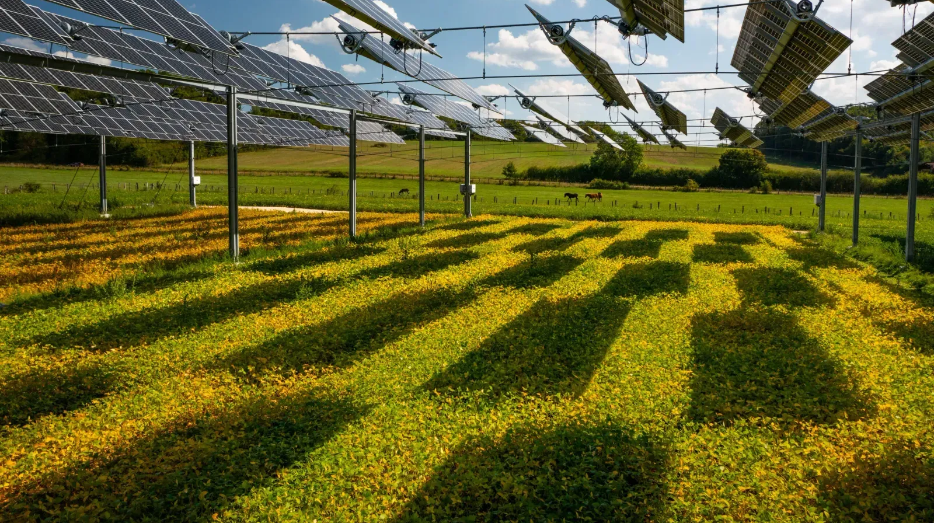
AGRIVOLTAÏSME : PAYSAGE DES CONTROVERSES

Slide 3
Une controverse assumée par l’INAO
Février 2020 Le Conseil Permanent se préoccupe de la question de l’agrivoltaïsme et nomme un Groupe de Travail
Octobre 2021 : son rapport incite les ODG à se saisir de la question de façon ouverte, notamment en menant des expérimentations
Octobre 2023 : Il propose 3 voies pour aider les ODG à traiter de l’agrivoltaïsme : Interdire, Encadrer, Evaluer mais souligne que les 2 premières doivent être liées à des contradictions avec le signe de qualité
30 janvier 2025 : l’INAO définit les conditions d’intégration d’une installation agrivoltaïque sur les parcours de volailles et de palmipèdes Label Rouge.
Septembre 2025 : l’INAO lance une PNO sur le projet d’interdiction des installations agrivoltaïques sur les parcelles de l’AOP Côtes du Rhône déposé par l’ODG

Slide 4
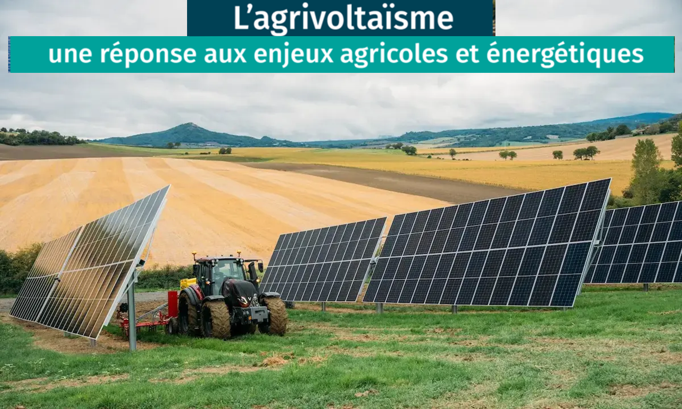
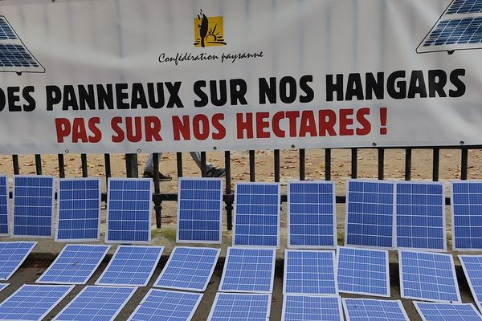
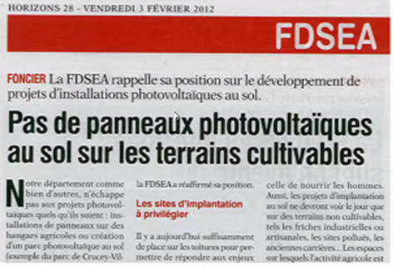
D’un Paysage des controverses …
Notes:
L’agriculture a toujours assuré son autonomie énergétique avant l’arrivée massive du pétrole, après-guerre. Elle peut la retrouver rapidement avec le développement des énergies renouvelables. 1,9 million d’hectares en 2019 étaient consacrés aux biocarburants, dont 1,2 million d’hectares importés. Le Bilan de l’empreinte Carbone des produits sous SIQO est devenu un enjeu majeur au-delà de leur politique RSE de leur accès aux marchés.
sortie des énergies
fossiles et affronter le changement climatique

Slide 5
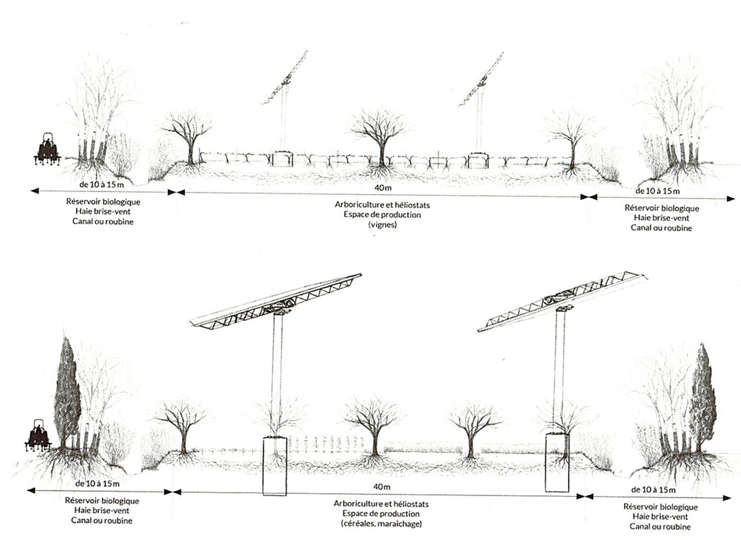
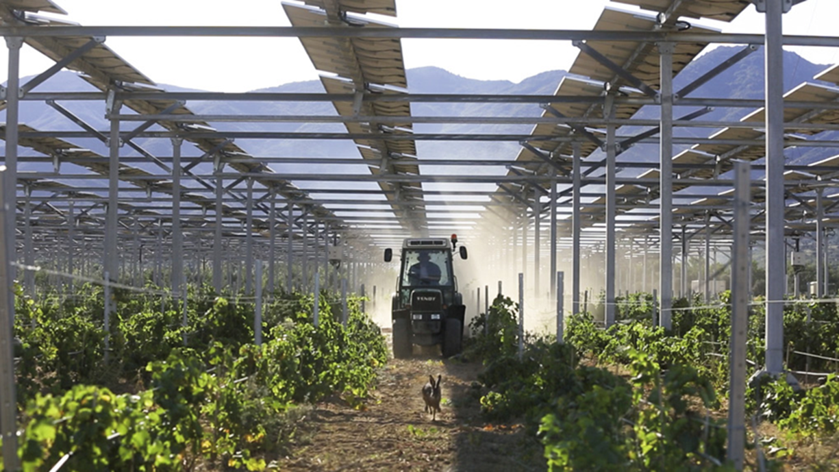
D’un Paysage des controverses au Paysage des transitions énergétique et agroécologique
Notes:
L’agriculture a toujours assuré son autonomie énergétique avant l’arrivée massive du pétrole, après-guerre. Elle peut la retrouver rapidement avec le développement des énergies renouvelables. 1,9 million d’hectares en 2019 étaient consacrés aux biocarburants, dont 1,2 million d’hectares importés. Le Bilan de l’empreinte Carbone des produits sous SIQO est devenu un enjeu majeur au-delà de leur politique RSE de leur accès aux marchés. La sortie des énergies fossiles et l’atténuation du changement climatique constituent des enjeux majeurs pour l’agriculture mais aussi et surtout pour les IG qui ne peuvent pas être délocalisées.

Slide 6
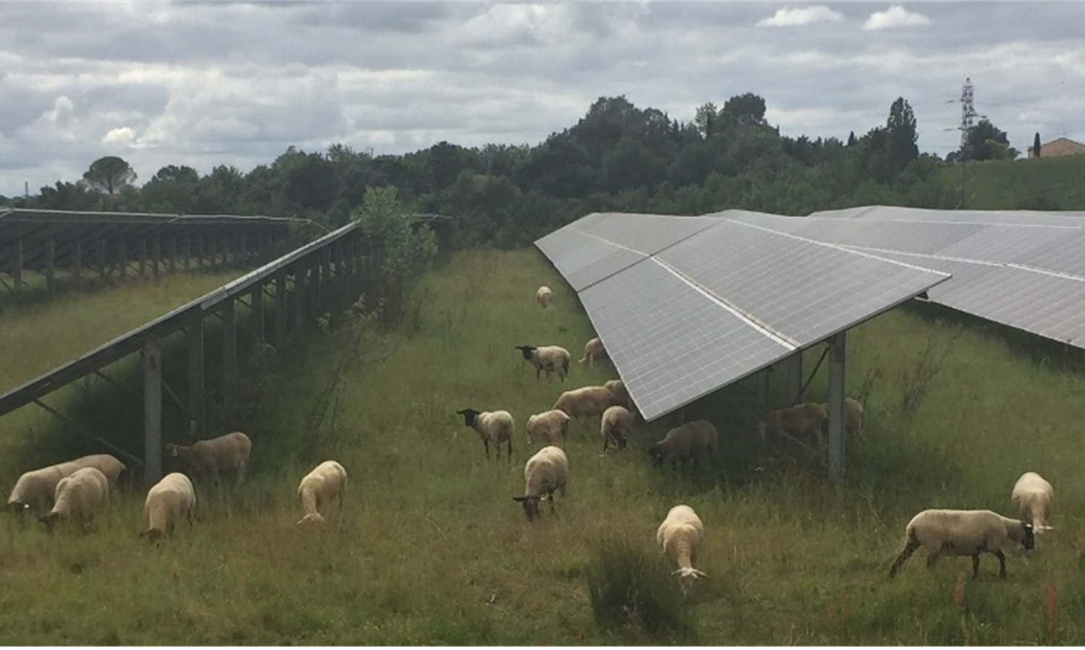
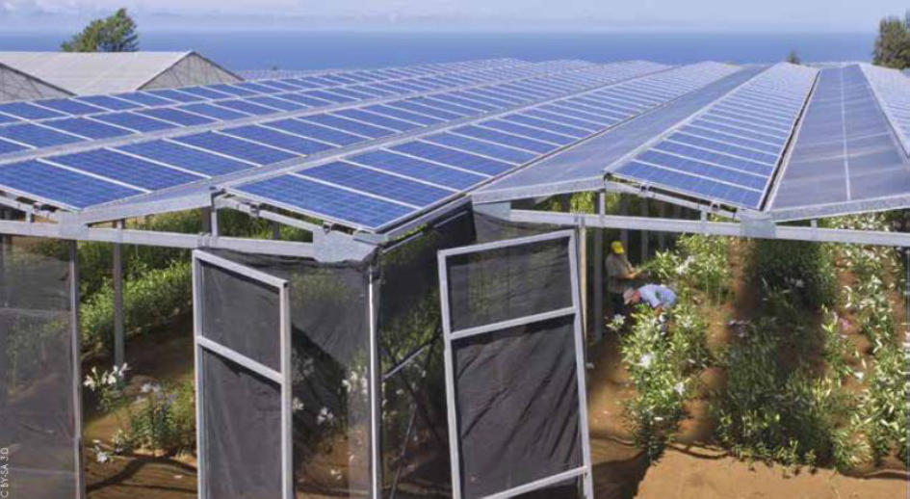
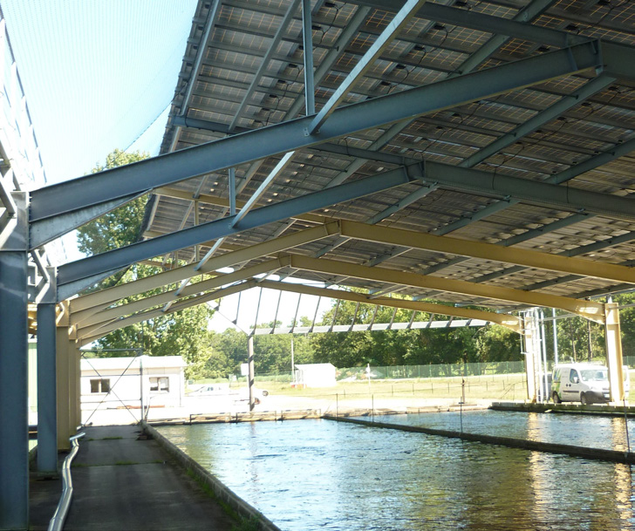
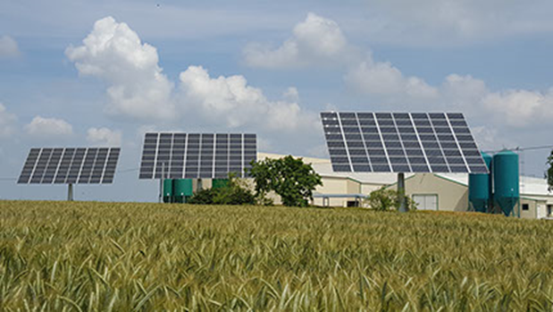
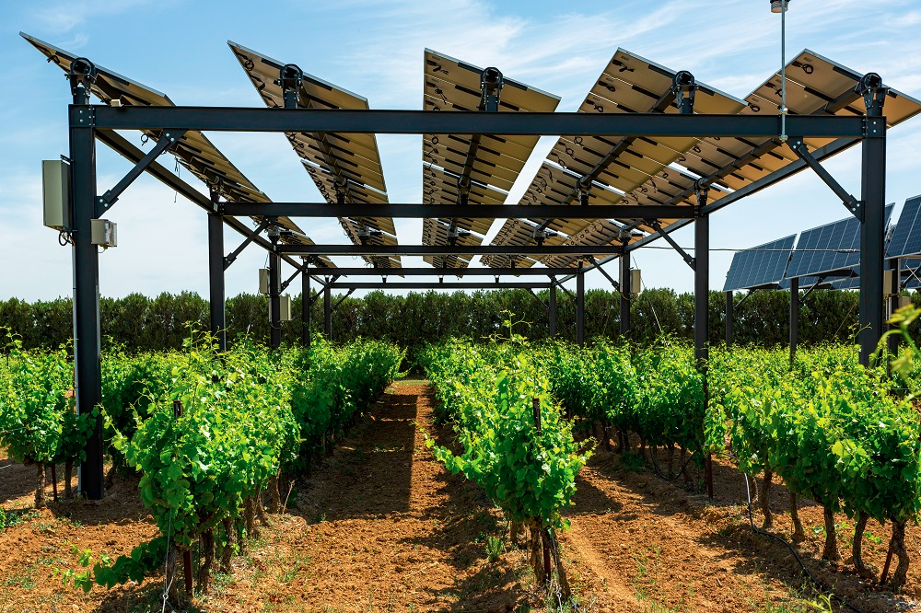
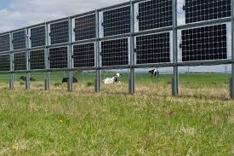
Une multitude de dispositifs photovoltaïques utilisés en agriculture et aquaculture

Slide 7



Les 3 voies possibles proposées par l’INAO
Interdire
Argumentation sur les effets négatifs sur le signe
Extension aux pratiques induisant les mêmes effets
Encadrer
Relier les excès de la pratique à une altération directes ou indirectes des caractéristiques du produit
Evaluer
L’arrivée de nouvelles pratiques en vue, le cas échéant de l’interdire ou de l’encadrer, mais plus probablement de préparer son intégration
Faire état des menaces et des incertitudes
En cas d’incompatibilité des dispositifs agriPV avec le respect de la promesse du signe ou une atteinte au fonctionnement de son agro-éco-système
Pour éviter les excès risquant d’affecter la promesse du signe tout en intégrant la nouvelle pratique au système de production
Notes:
L’interdiction devra être justifiée et argumentée en raison d’une incompatibilité des dispositifs agrivoltaïques avec le respect des conditions de production ou une atteinte au fonctionnement de l’agro-éco-système. En toute logique, une telle interdiction devrait également s’appliquer à tout équipement présentant les mêmes caractéristiques et notamment les installations faisant écran entre la parcelle et le rayonnement solaire ou les précipitations.

Slide 8
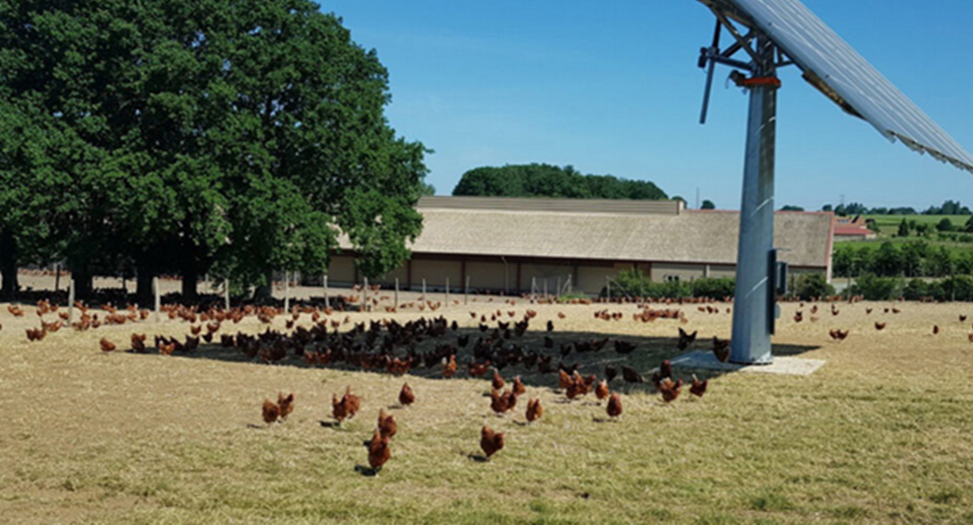



L’encadrement
Programme
Conditions d’implantation sur les parcours de volailles et de palmipèdes Label Rouge
Surface max de l’installation agrivoltaïque /surface du parcours ≤ 15%)
Surface maximum 200 m² par ombrière
L’espacement entre 2 ombrières PV ≥ la longueur d’1 ombrière ou la largeur avec un minimum de 10 m
Distance mini entre l’installation agrivoltaïque et le point le plus proche de la façade extérieure du bâtiment = 30m (20m pour les bâtiments <150m²)
Hauteur sous les ombrières ≥ 1,8m

Slide 9
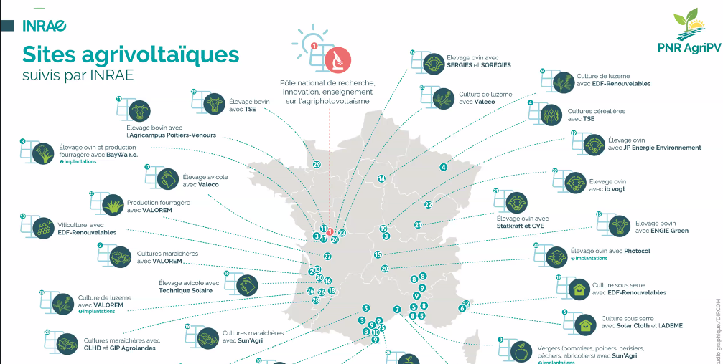
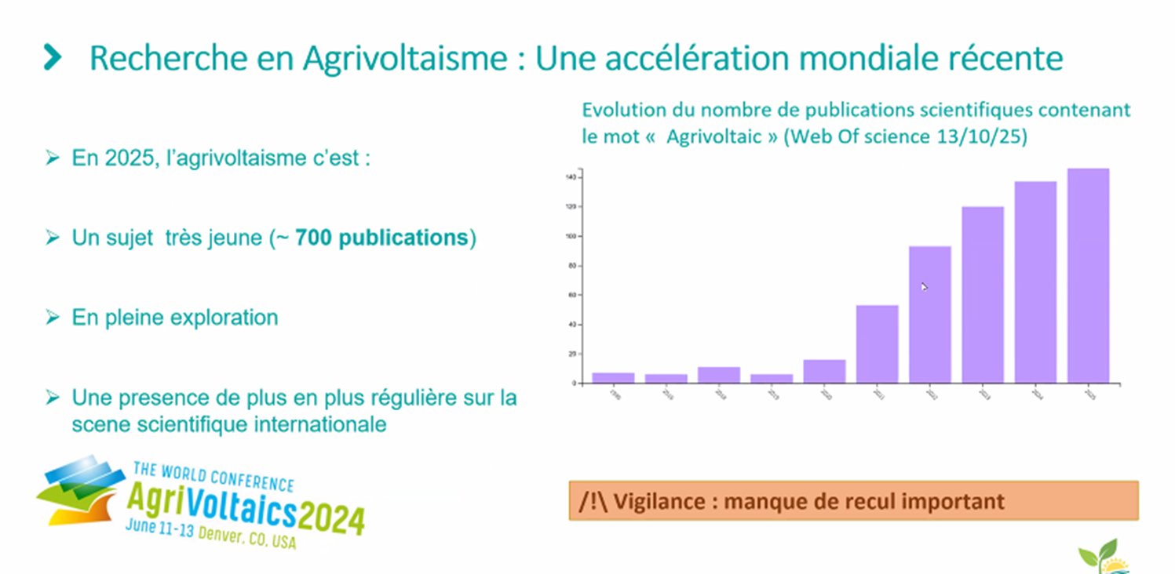
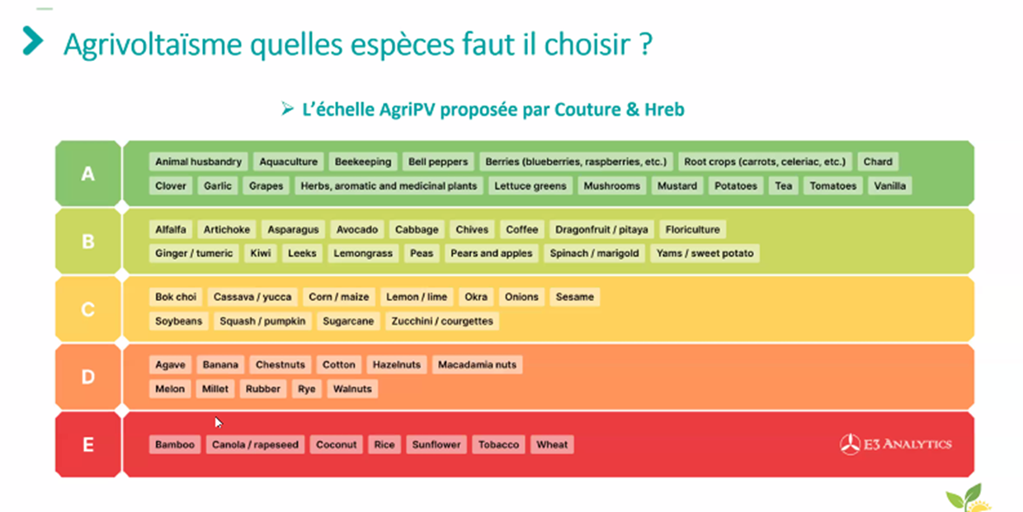
Pourquoi évaluer ?

Slide 10
L’évaluation à l’INAO
De nouveaux dispositifs réglementaires qui permettent d’expérimenter avec bénéfice du signe : les DEI
Une grille d’analyse au prisme du Développement Durable
Une Commission Nationale où scientifiques et professionnels dialoguent sur les projets des ODG
Des protocoles types permettant une mutualisation des données entre territoires

Slide 11
Le développement durable comme résultante du lien au milieu géographique
Développement Durable
Social
Environnement
Economie
sortie des énergies
fossiles et adaptation au changement climatique
Facteurs humains
Facteurs naturels
Typicité
Lien au milieu géographique
des Indications Géographiques
Développement économique d’un territoire à long terme

Slide 12
Une grille d’analyse au prisme du Développement Durable
Efficacité du dispositif à préserver les récoltes
Comparaison des rendements
Economie
Maintien des caractéristiques organoleptiques distinctives
Examen organoleptique
Limitation de l’empreinte environnementale
Analyse de Cycle de Vie
Environnement
Comparaison des solutions
Impact sur le paysage
Etude paysagère
Accessibilité du dispositif aux opérateurs
Etude économique et socio-technique
Social
Conditions de travail / Emploi
Analyse ergonomique
Acceptabilité
par les parties prenantes
Enquêtes à partir d’entretiens

Slide 13
Pour conclure
Pour interdire ou réglementer, il convient d’évaluer
Avec une approche multifactorielle
Développement Durable
Il n’y a pas lieu de considérer les dispositifs agrivoltaïques de façon plus exigeante que les autres pratiques et équipements innovants
L’évaluation constitue
Un outil pouvant aider
équipementiers
ODG
Organismes techniques
Solutions compatibles AOP
Outil de délibération
Protocoles simples et robustes

